Slide 1

PROVINCIAL DEPORTE EN EDAD ESCOLAR
TALAVERA 2024

Slide 2
CATEGORÍAS
Prebenjamin: 2017 – 2019
Benjamín: 2015 – 2016
Alevín: 2013 – 2014
Infantil: 2011 – 2012
Cadete: 2009 – 2010
Juvenil. 2007 – 2008
UBICACIÓN
https://maps.app.goo.gl/yPnrhth5GYoM5k8W9

Slide 3

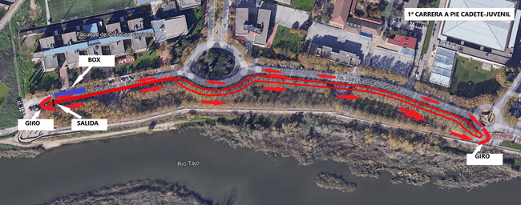




1ª CARRERA A PIE JUVENIL Y CADETE
2 VUELTAS DE 1 KM

Slide 4

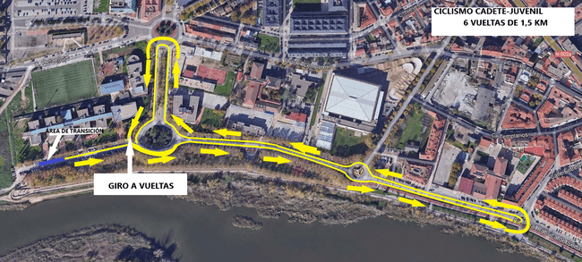
CIRCUITO DE CICLISMO JUVENIL- CADETE
6 VUELTAS DE 1,5 KM (9 KM)

Slide 5
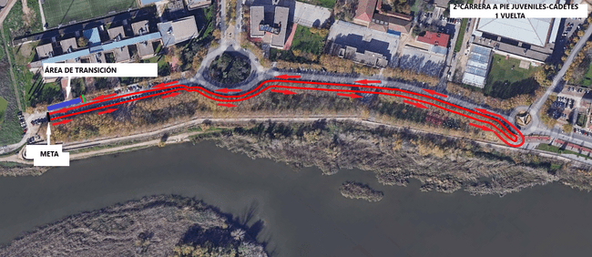

2ª CARRERA A PIE JUVENIL-CADETE
1 VUELTA DE 1 KM

Slide 6
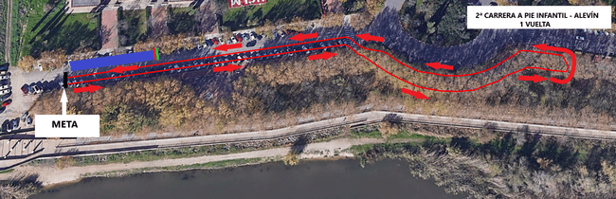
1ª CARRERA A PIE INFANTIL – ALEVÍN
1 VUELTA DE 1KM

Slide 7
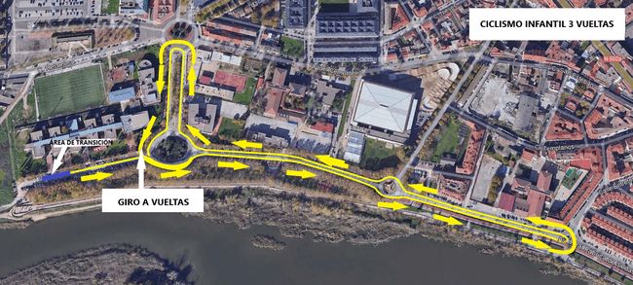
CIRCUITO DE CICLISMO INFANTIL 4 KM

Slide 8


CIRCUITO CICLISMO ALEVÍN 3 KM

Slide 9
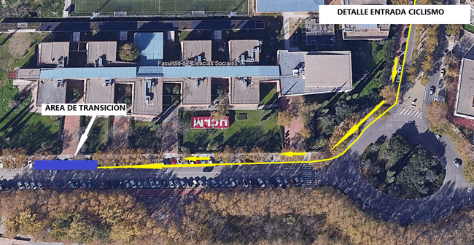
DETALLE DE ENTRADA DEL CIRCUITO
DE CICLISMO A TRANSICIÓN

Slide 10
2ª CARRERA A PIE INFANTIL-ALEVÍN

Slide 11
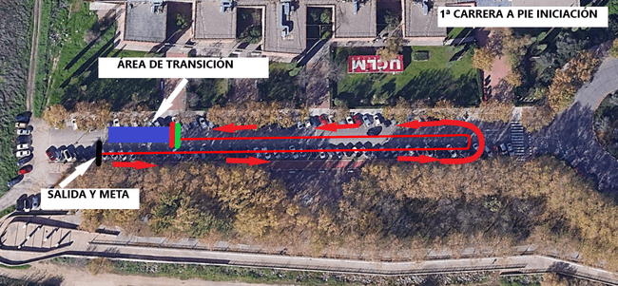
1ª CARRERA A PIE BENJAMIN Y
PREBENJAMIN 250 METROS

Slide 12
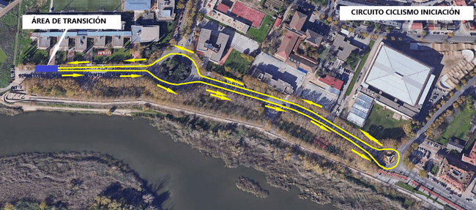
CIRCUITO CICLISMO BENJAMIN-
PREBENJAMIN 1 KM

Slide 13
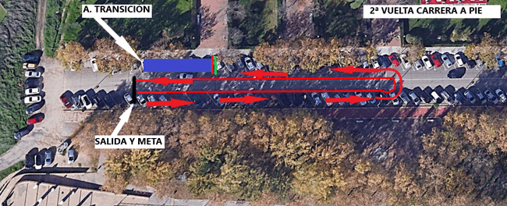
2ª CARRERA A PIE BRNJAMIN-
PREBENJAMIN 125 METROS

Slide 14


